Slide 1


Meme Kanseri Veri Seti
Zeliha ARSLAN

Slide 2

Bu veri seti meme kanseri teşhisi konulan hastalar için, kanserin iyi huylu olup olmadığını belirler.
İyi huylu 0
Kötü huylu 1

Slide 3
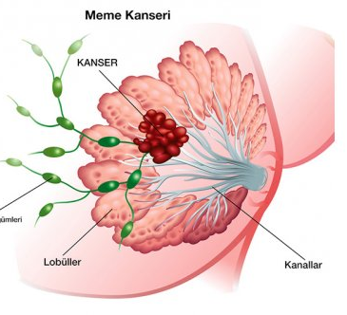

Özellikler:
Id numarası
Küme Kalınlığı
Hücre Büyüklüğü Tekdüzelik
Hücre Şekli Düzgünlüğü
Marjinal Adezyon
Tek Epitel Hücresi Boyutu
Çıplak Çekirdekler
Bland Kromatin
Normal Nucleoli
Mitoz
Sınıf
!!! 683 örnek 11 özellik

Slide 4
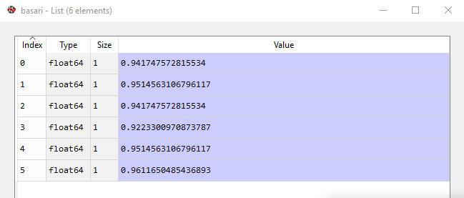
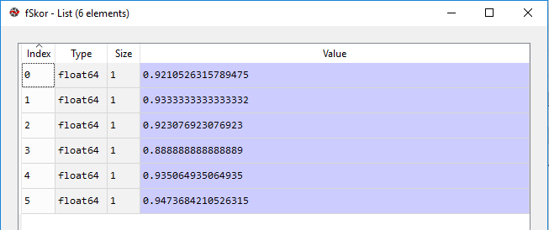
Yöntemlerin Karşılaştırılması
En yüksek başarı RandomForest
KNN (k=4)
LogicReg.(random_state=0)
GaussianNB
DecisionTree
SVC
RandomForest (n_estimat=40)
En yüksek fskor
RandomForest

Slide 5

Confusion Matrix
KNN
LOGICREGRESSION
GAUSSIANnb
DECISIONtree
SVC
RANDOMFORREST

Slide 6


Parametre Optimizasyonu
Cv = int(len(eğitim_giriş)/3)

Slide 7
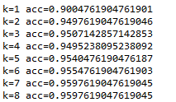
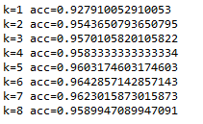
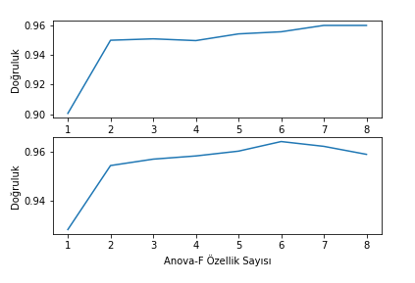
Chi-Square & F-Anova

